Slide 1
Onderhoud weide
Graslandbeheer’2014-2015

Slide 2
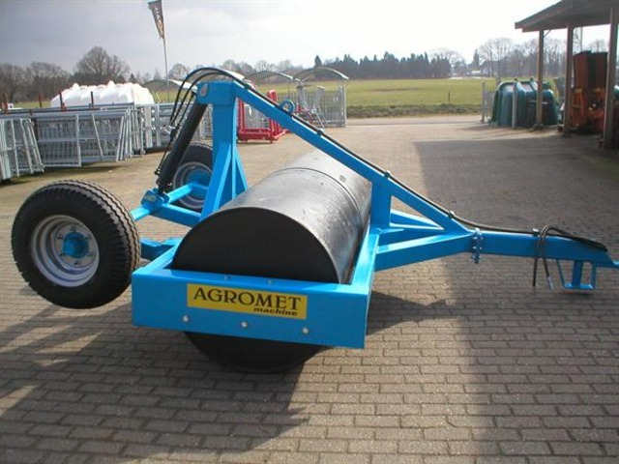
Weide rollen
Materiaal: weide rol
Functie:
Bodem steviger maken
Herstellen van contact tussen zode en ondergrond (bv na schade van engerlingen)
Wanneer:
Als de bodem niet te nat EN niet te droog is. Rol kan aangepast worden aan omstandigheden.

Slide 3
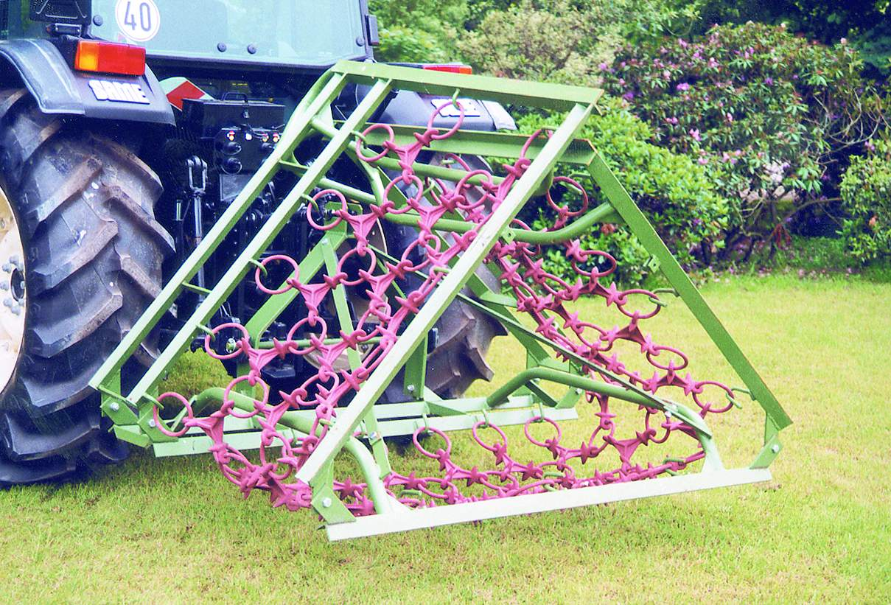
Weide slepen
Materiaal:
weide sleep (ijzeren binnen of banden)
Functie:
Mest en molshopen verdelen over het hele land.
Wanneer:
Het beste in het voorjaar
Bij intensief gebruik van de weide vaker
https://www.youtube.com/watch?v=UWv8boTYxfg

Slide 4
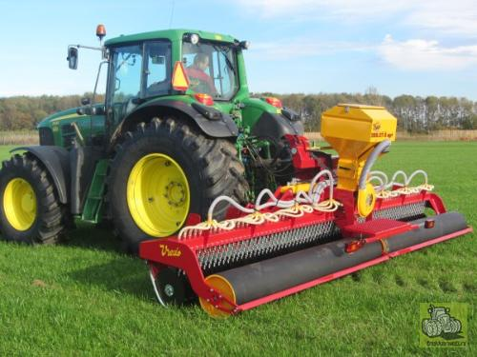
Doorzaaien/ herinzaaien
Materiaal:
Zaaimachine, doorzaaier of met de hand
Functie:
Twee tot driemaal per jaar graszaad verspreiden om kale plekken op te vullen.
Wanneer:
Doorzaaien het beste in het najaar, tot eind oktober.
Vernieuwing grasland eind juli tot eind september.
https://www.youtube.com/watch?v=p4B2RpZEPXc
https://www.youtube.com/watch?v=Ixu6KDjWklQ

Slide 5
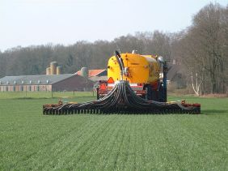
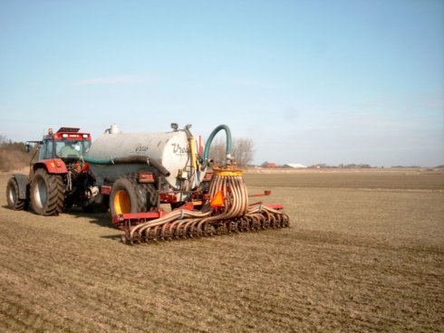
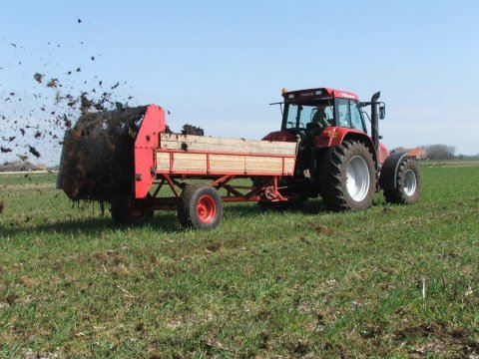
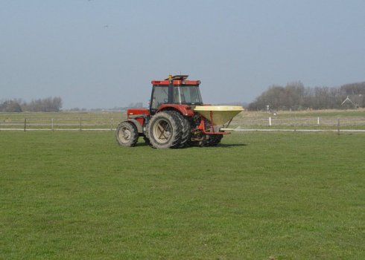

Slide 6
Bemesting/ bekalking
Materiaal:
Injecteermachine, kunstmeststrooier, kalkstrooier
Functie:
Zodat gras de juiste voeding krijgt om te groeien en het vee dus indirect ook.
Om de PH waarde neutraal te houden
Wanneer:
Tussen februari en september
1e keer in februari, vervolgens na iedere snede.

Slide 7
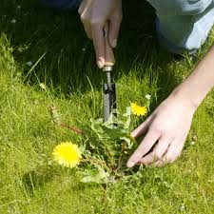
Onkruid bestrijding
Materiaal:
Bats, greep of spuit
Functie:
Zorgen dat onkruid weg blijft, egale grasweide maken
Wanneer:
In het najaar

Slide 8
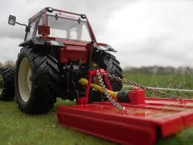
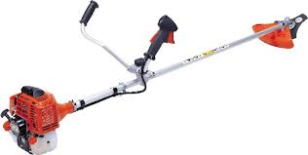
Weide bloten
Materiaal:
Maaier achter/ voor de trekker, bosmaaier
Functie:
Paardenbanen weghalen zodat het een mooi egaal grasland blijft
Wanneer:
Meermaals in het voorjaar/ de zomermaanden

